Slide 1
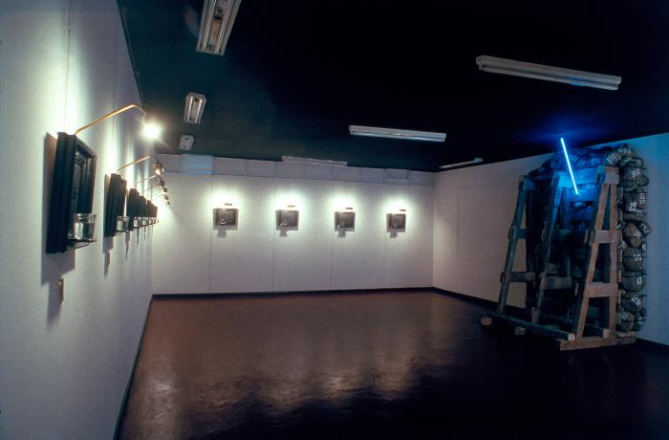
Lonquén (GD-O-0089)
Instalación que consta de serie de 14 marcos de madera lacada negra dispuestos en línea al muro de la sala. Dichos marcos se autoiluminan por lámparas de bronce y una luz tenue; en el campo del cuadro se ve una lija al agua negra y encima de ésta, serigrafiado en el vidrio, un texto en el que se lee:
“EN ESTA CASA
EL 12 DE ENERO DE 1989
LE FUE REVELADO A GONZALO DÍAZ
EL SECRETO DE LOS SUEÑOS”
Esta frase parafrasea la famosa carta escrita por Freud a su amigo Fliess. Cada uno de los marcos tiene una repisa que nace de la misma moldura y que sostiene un vaso de vidrio con agua; los marcos están numerados del 1 al 14 con números romanos de bronce montados al muro, bajo éstos.
Junto a esta serie de cuadros o “vía crucis” se ha construído una estructura de cuartones de pino que sostiene gran cantidad de piedras bolones de río rubricadas con números blancos. Un tubo de argón se ha instalado en un costado de la estructura.

Slide 2
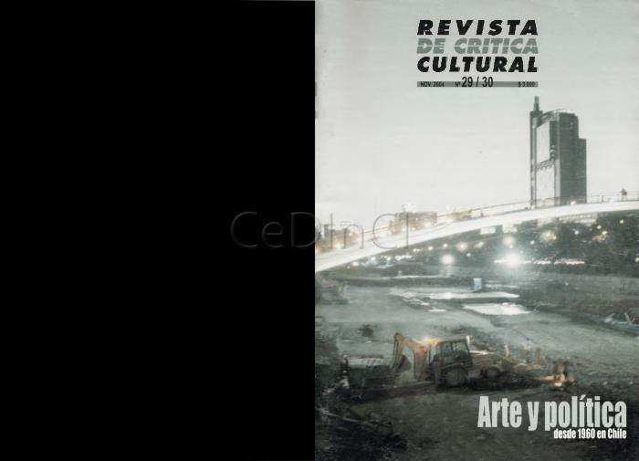
Revista de Crítica Cultural Nº 29/30, Arte y política desde 1960 en Chile (GD-D-00219)

Slide 3

Guion de la performance Diré Tú Nombre (GD-D-00095)

Slide 4
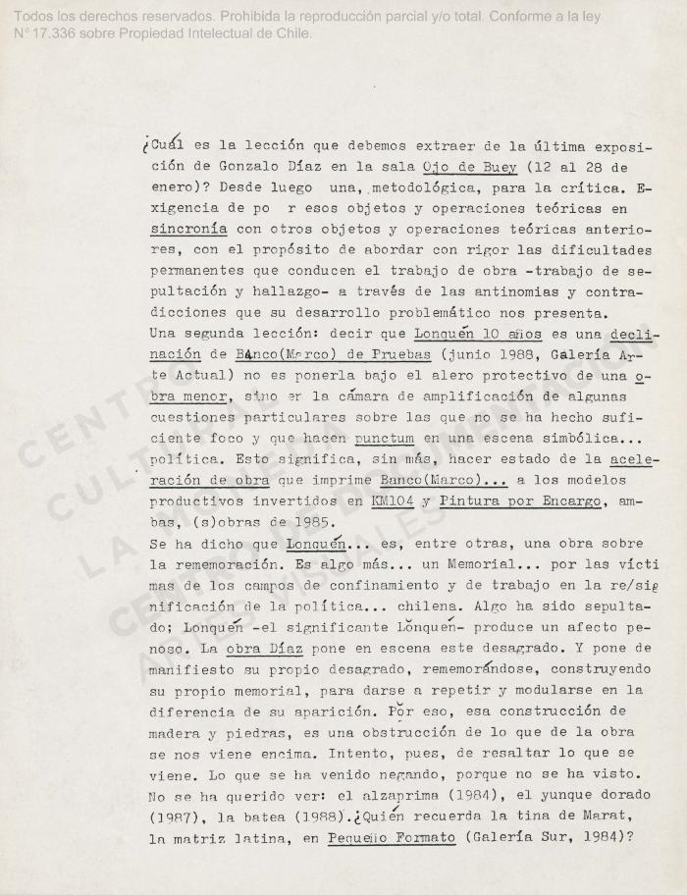
Sin título (GD-D-00094)

Slide 5
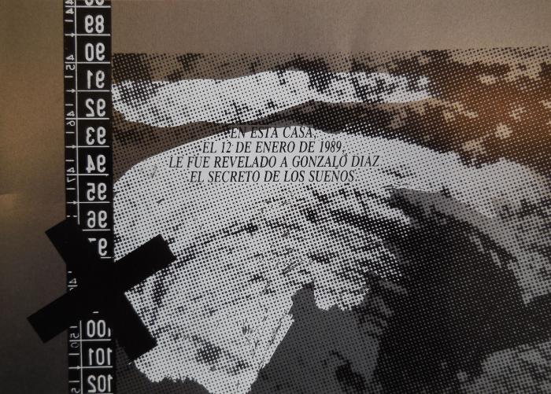
Lonquén 10 años (GD-D-00093)

Slide 6

Gonzalo Díaz. Lonquén 10 años (GD-D-00092)

Slide 7
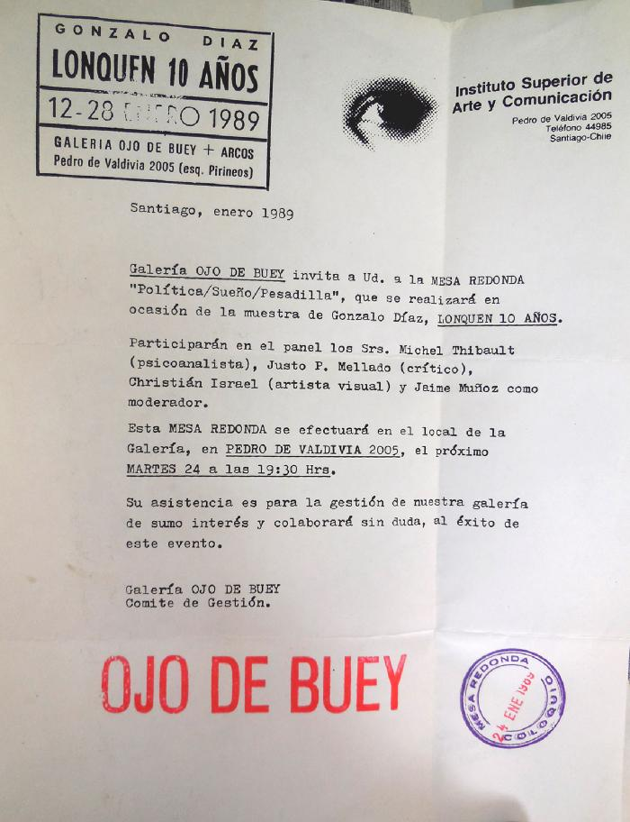
Invitación a la mesa redonda: Política/Sueño/Pesadilla con ocasión de la muestra Lonquén 10 años (GD-D-00091)

Slide 8
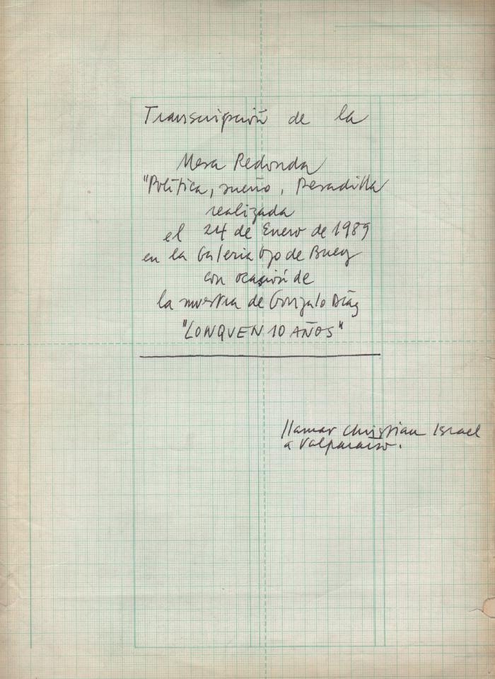
Transcripción de la Mesa Redonda Política, Sueño, Pesadilla relaizada el 24 de enero de 1989 en la galería Ojo de Buey con ocasión de la muestra de Gonzalo Díaz Lonquén 10 años (GD-D-00090)

Slide 9

Lonquén 10 años (GD-D-00088)

Slide 10

Sueños Privados, Ritos Públicos (GD-D-00087)

